Slide 1





口算除法（1）
状元成才路
R·
三
年
级
下
册
状元成才路

Slide 2

复习导入
1.口算。
6÷3= 12÷6= 16÷4= 24÷3= 36÷9=
32÷8= 72÷9= 64÷8= 49÷7= 8÷4=
2
2
4
8
4
4
8
8
7
2
2.填空。
（1）80里有（ ）个十。
（2）300里有（ ）个百。
8
3
状元成才路

Slide 3
探究新知
1
把60张彩色手工纸平均分给3人，每人分得多少张？
60÷3＝
从题中，你知道了哪些信息？
问题是什么？
怎么列式呢？
怎么计算呢？
摆小棒
方法一
方法二
方法三
转化表内除法
想乘算除
状元成才路

Slide 4

方法一
摆小棒，结合实物演示，利用数的组成口算。
20
60÷3＝
6捆小棒平均分成3份，每份2捆。每捆10根，每人得到20根。
答：每人得到20张彩色手工纸。
返回
状元成才路

Slide 5
方法二
转化成表内除法口算。
20
60÷3＝
6个十
2个十
60是6个十，6个十除以3是2个十，就是20。
答：每人得到20张。
返回
状元成才路

Slide 6
方法三
想乘法算除法。
想：
20
（ ）×3＝60
60÷3＝
20
答：每人得到20张。
返回

Slide 7
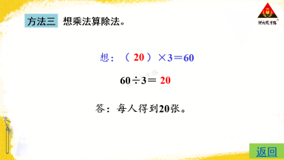
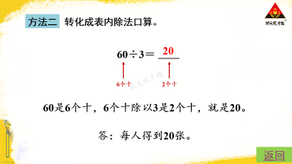
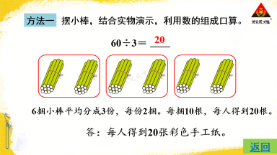
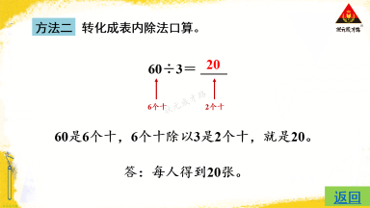
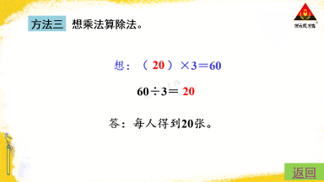
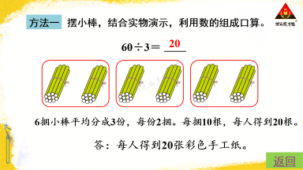
同学们想出了这么多的方法，你最喜欢哪种方法呢？为什么？

Slide 8

独立思考，然后同桌互相说一说。
想一想
20
60÷3＝
600÷3= 6000÷3=
200
2000
6个百
2个百
6个千
2个千
6个十
2个十
这三个除法算式有什么相同点或不同点？你能尝试总结一下这类算式怎么计算得又快又准确呢？
计算整十、整百、整千数除以一位数，可以转化为几个十、几个百、几个千除以一位数来口算。

Slide 9

你还能举出这样的除法口算的例子吗？

Slide 10
巩固练习
1.口算。
【选自教材P10 做一做 】
3
20
30
6÷2＝（ ）
60÷2＝（ ）
80÷4＝（ ）
800÷4＝（ ）
90÷3＝（ ）
900÷3＝（ ）
30
200
300
比较上下题的异同，你发现了什么规律？
状元成才路

Slide 11
2.
30÷3= 400÷2= 9000÷3=
10
200
3000
60÷2= 800÷4= 7000÷7=
30
200
1000

Slide 12
【选自教材P13 练习二 第3题】
3.
90人表演集体舞。如果排成人数相同的9列，每列多少人?如果围成人数相同的3个圆圈，每个圆圈多少人?
90÷9＝10（人）
90÷3＝30（人）
答：如果排成9列，每列10人；
如果围成3个圆圈，每个圆圈30人。
状元成才路

Slide 13

课堂小结
同学们，今天的数学课你们有哪些收获呢？
状元成才路

Slide 14
作业设计
某小学组织学生去植树。将学生平均分成8个小组，共植松树 800 棵。
1.平均每个小组植松树多少棵？
2.植的松树的棵数是柏树的 4 倍，共植柏树多少棵？
800÷8＝100（棵）
800÷4＝200（棵）

